Slide 1
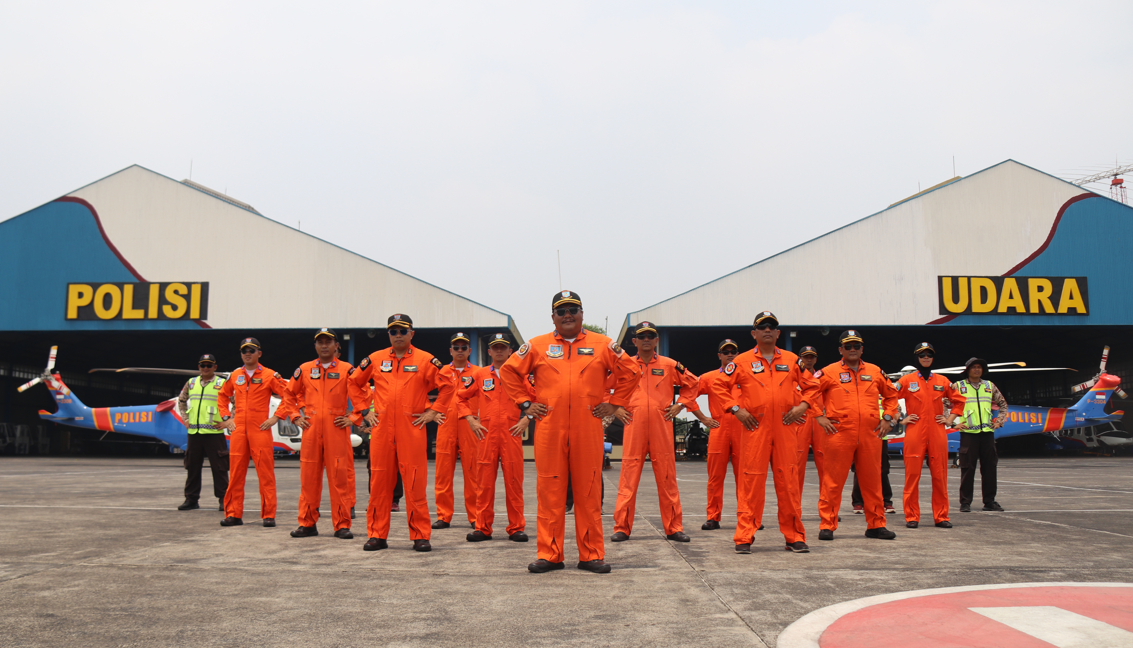
STRATEGI AKSELERASI PENINGKATAN KEMAMPUAN INSTRUKTUR PENERBANG HELIKOPTER POLRI UNTUK MENCETAK PENERBANG YANG PROFESIONAL GUNA MENINGKATKAN KESELAMATAN PENERBANGAN
AKBP BASKORO PRAMUDITO, S.E.
PESERTA PKN II XXXI

Slide 2
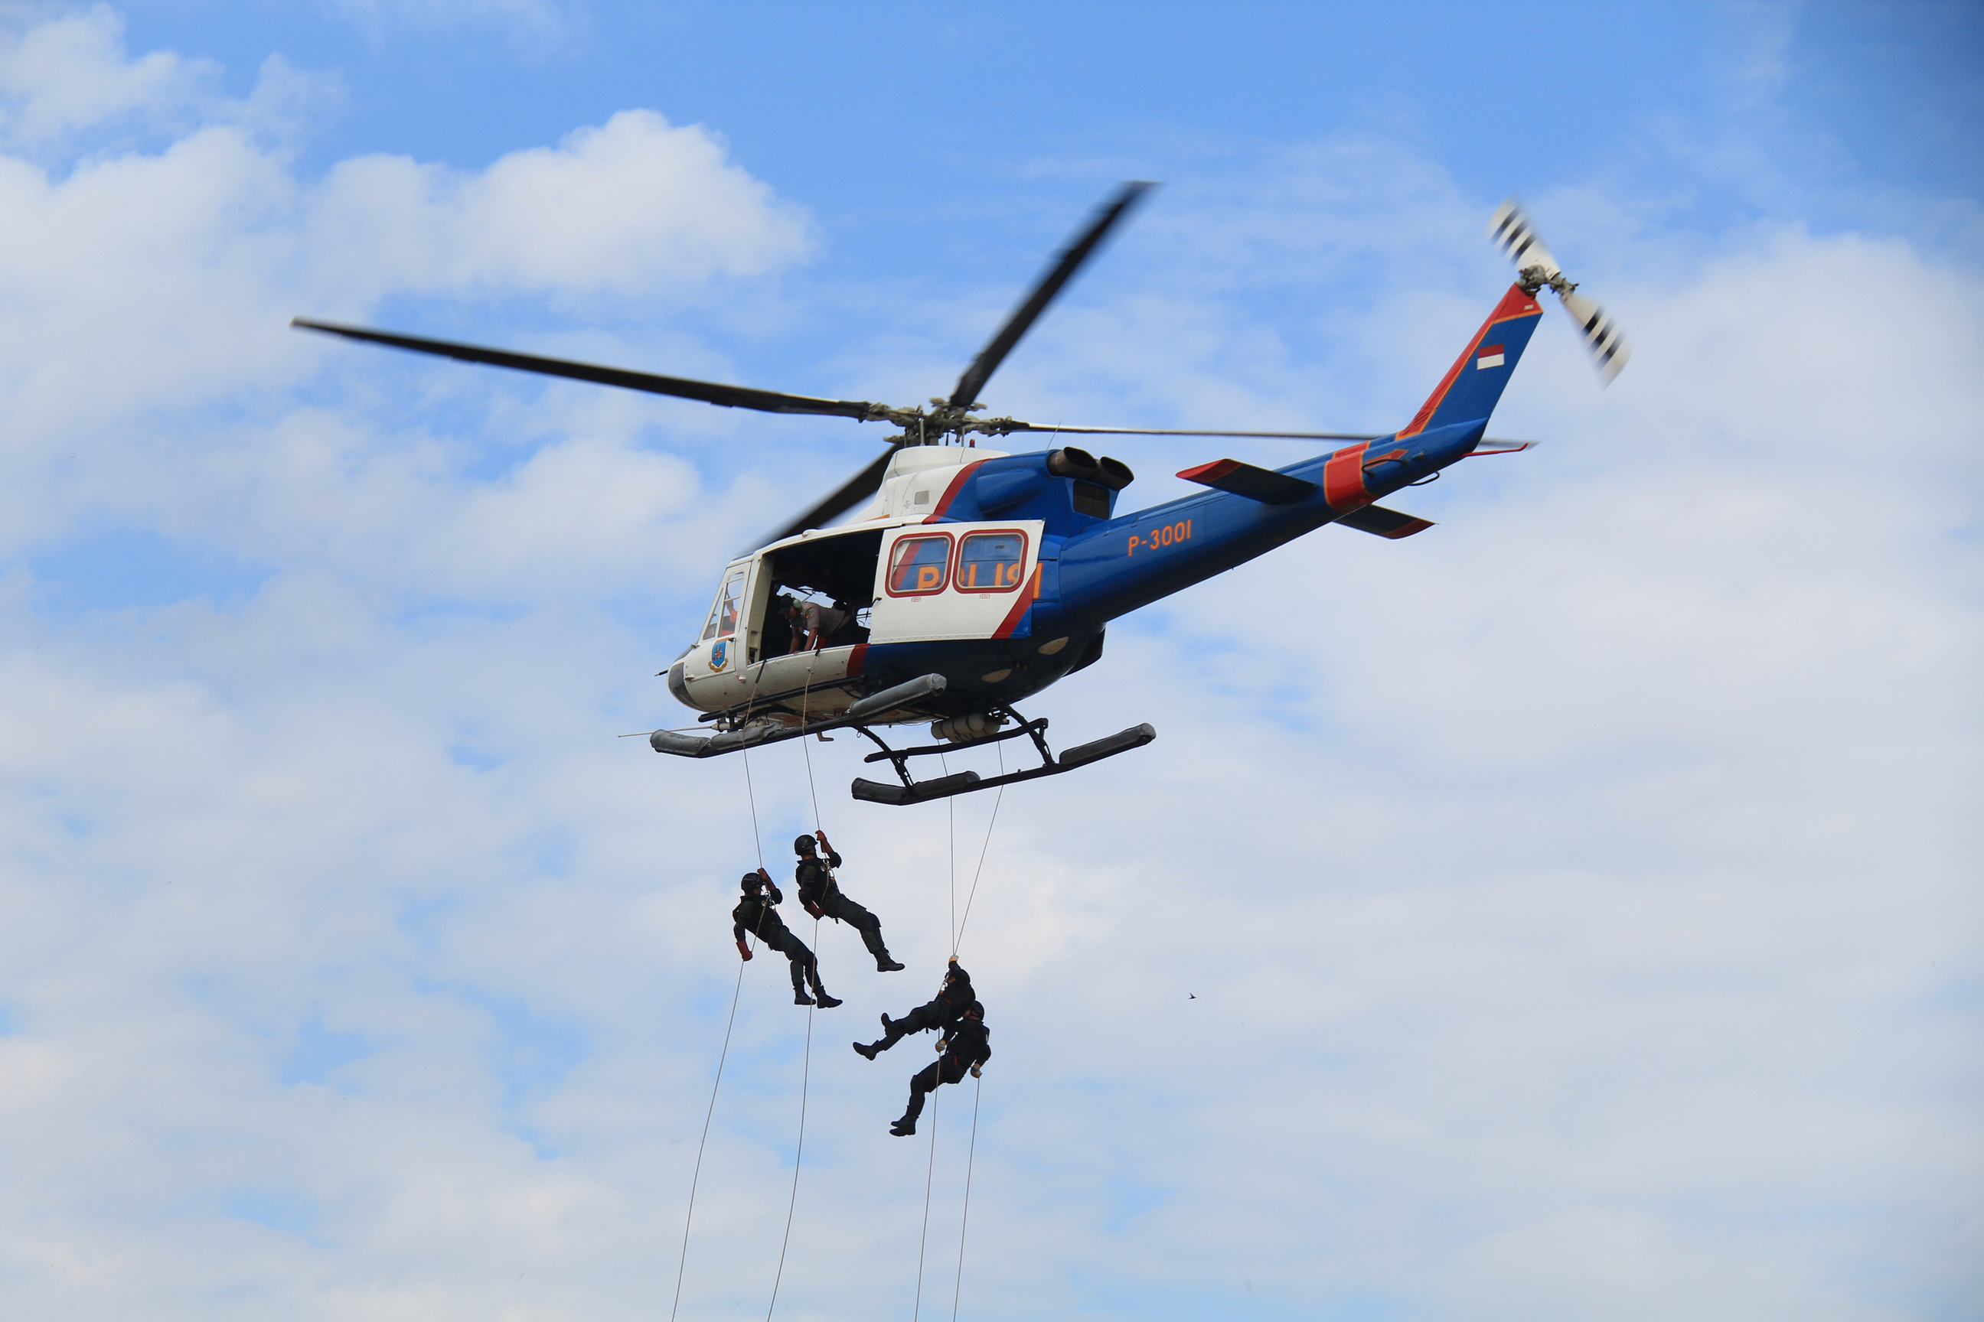
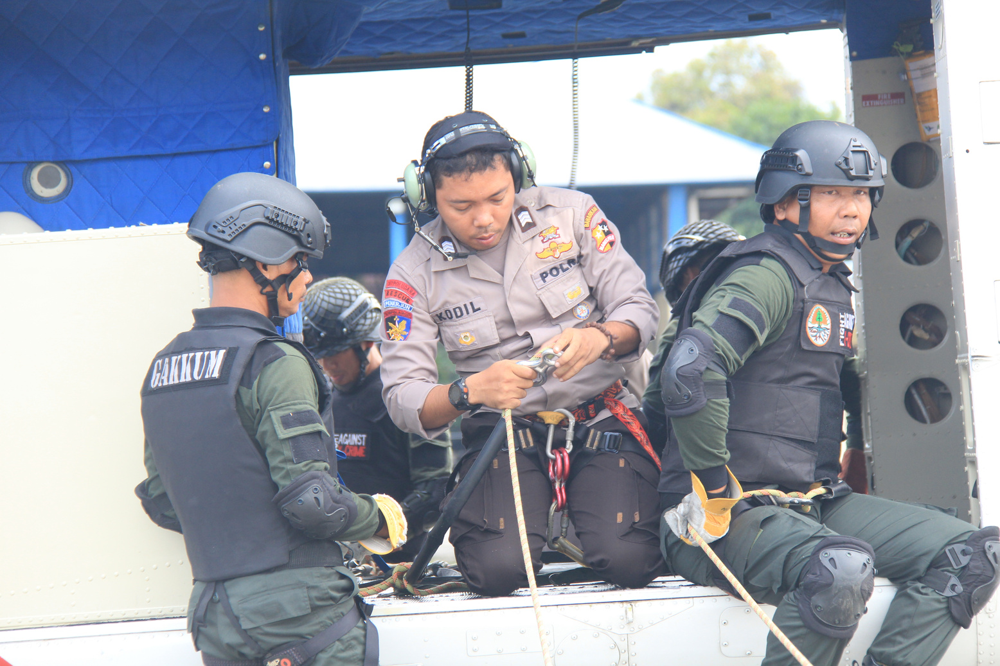
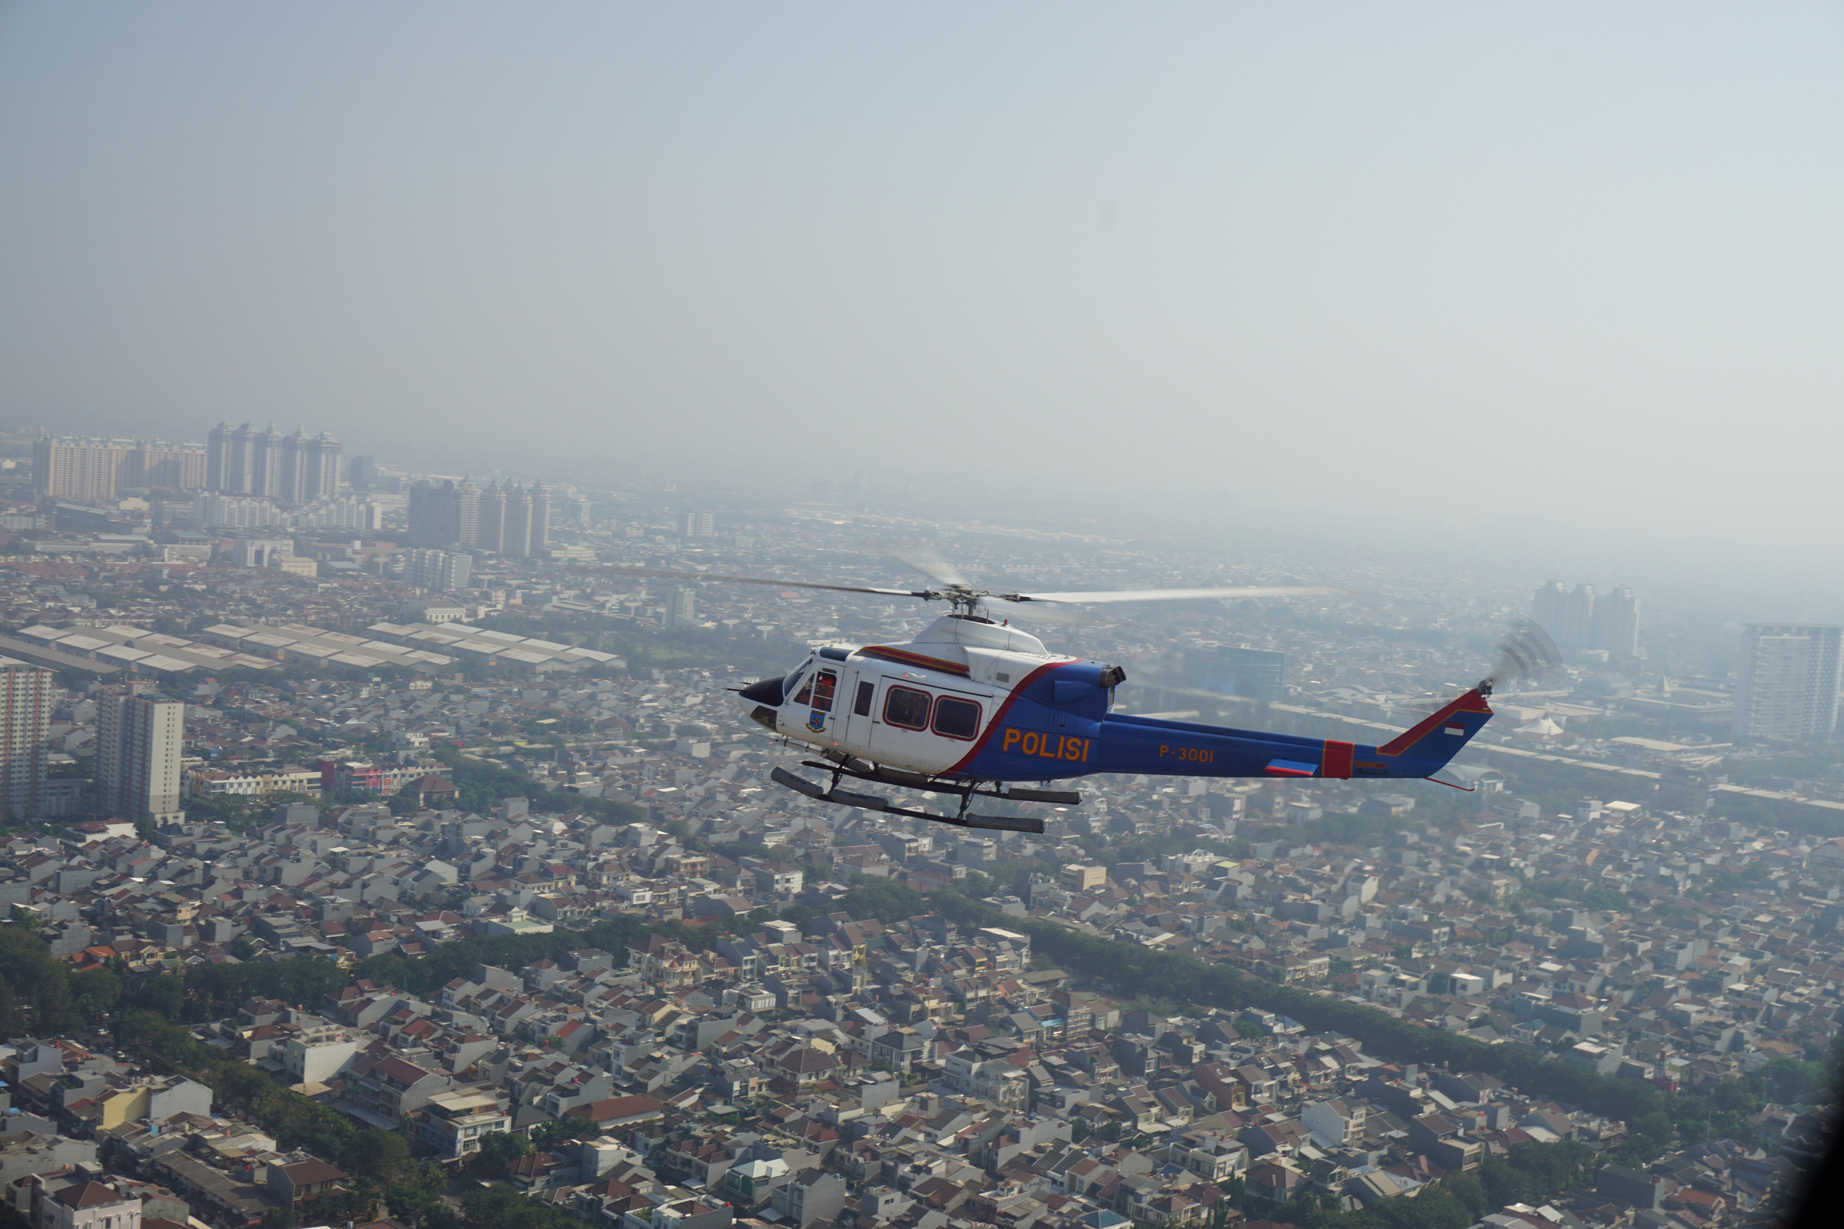
Kelompok Implementasi Proyek Perubahan :
MENTOR : KOMBES POL MOCHAMAD ZAINUL, S.I.K., M.H.
COACH : Dr. Ir. MOMON RIVAI M.Sc
PROJECT LEADER : AKBP BASKORO PRAMUDITO, S.E.
TIM EFEKTIF : - KOMPOL HOTMAN
- IPDA REXY
- IPDA GUNTHER
- IPDA PUTRA

Slide 3

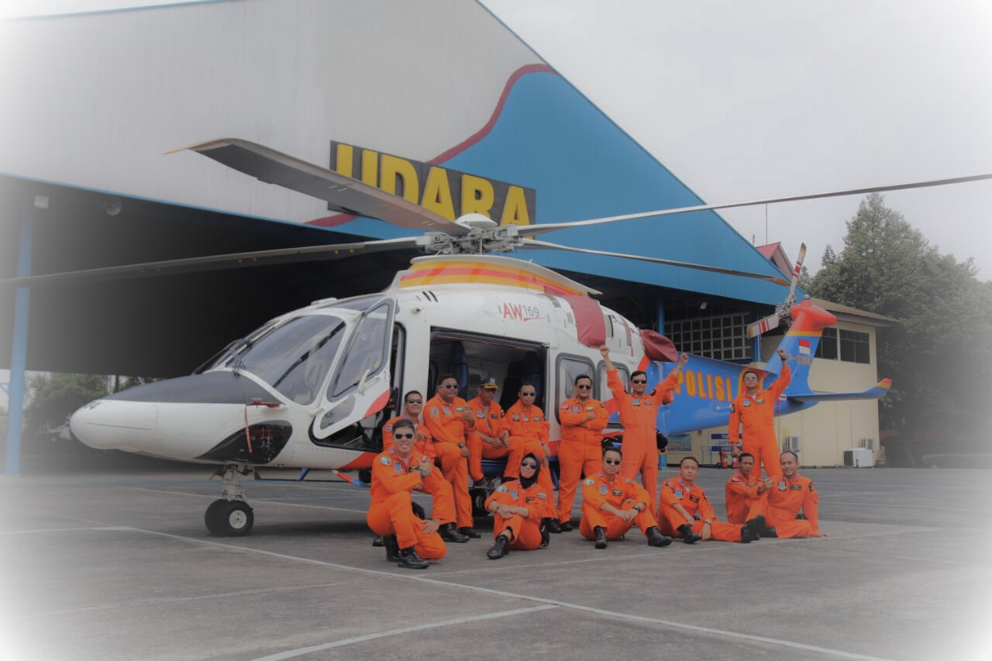

DAFTAR ISI
  PENDAHULUAN
    latar belakang
    tujuan
    output
    outcome
2. HASIL IMPLEMENTASI PERUBAHAN
a. capaian hasil perubahan
b. manfaat
c. deskripsi proses kepemimpinan strategis
d. implementasi strategi marketing
e. keberlanjutan
3. KESIMPULAN DAN TINDAK LANJUT

Slide 4





TUJUAN
JANGKA PENDEK
JANGKA MENENGAH
JANGKA PANJANG
  Terbentuknya tim efektif
  Tersusunnya SOP diklat instruktur penerbang Polri
  Tersusunnya MoU/PKS pelatihan instruktur penerbang Polri dengan lembaga pendidikan penerbangan
  Terlaksananya sosialisasi dan audiensi dengan instruktur penerbang Polri, lembaga pendidikan penerbangan, dan Kemenhub
  Terlaksananya MoU dan kerja sama dengan lembaga pelatihan penerbangan
  Terlaksananya program kerja sama pelatihan instruktur penerbang Polri dengan lembaga pendidikan penerbangan yang berada di bawah naungan Kemenhub
  Instruktur penerbang Polri dapat disertifikasi yang diakui oleh Polri maupun penerbangan sipil

Slide 5
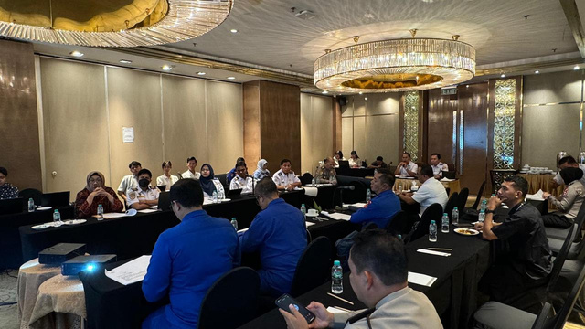
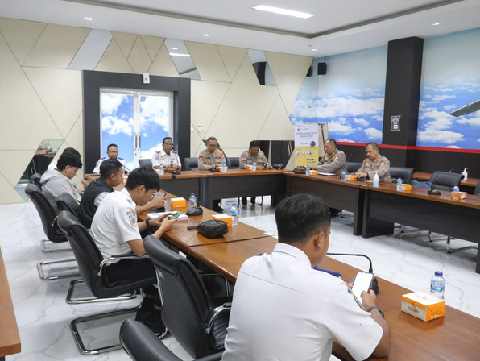
OUTPUT
JANGKA PENDEK
JANGKA MENENGAH
JANGKA PANJANG
  Terbentuknya Tim efektif
  Terlaksananya dukungan stakeholder
  Tersusunnya SOP instruktur
  Tersusunnya kurikulum
  Tersusunnya MOU dengan Kemenhub
  Tersusunnya PKS
  Tersosialisasikan program pelatihan kepada instruktur penerbang Polri
  Usulan Renprodiklat tahun 2025 dalam DIPA 2025 maupun Sidang Wandiklat Polri 2024
  Terlaksananya sosialisasi dan audiensi dengan instruktur penerbang Polri, lembaga pendidikan penerbangan, dan Kemenhub
  Terlaksananya MoU dan kerja sama dengan lembaga pelatihan penerbangan
  Terlaksananya program kerja sama pelatihan instruktur penerbang Polri dengan lembaga pendidikan penerbangan yang berada di bawah naungan Kemenhub
  Instruktur penerbang Polri dapat disertifikasi yang diakui oleh Polri maupun penerbangan sipil

Slide 6

TAHAPAN/MILESTONE
NOV 2024
JANGKA PENDEK
SOP dan MoU pelatihan instruktur penerbang Polri dengan lembaga pendidikan penerbangan.
TAHAPAN DAN KEGIATAN
  Membentuk tim efektif proyek perubahan
  Menyusun SOP Diklat instruktur penerbang Polri
  Membangun dukungan dengan stakeholder
  Penyusunan MoU dengan Kemenhub
  Penyusunan PKS dengan PPI Curug dan API Banyuwangi
  Penyusunan kurikulum Diklat Instruktur Penerbang Polri
DES 2026
JANGKA PANJANG
Sertifikat Instruktur penerbang Polri yang diakui oleh Polri maupun penerbangan sipil.
TAHAPAN DAN KEGIATAN
  Instruktur penerbang telah memiliki sertifikasi
  Seluruh instruktur penerbang Polri selesai melaksanakan pendidikan dan tersertifikasi sebagai instrutur
MEI 2025
JANGKA MENENGAH
MoU dan kerja sama dengan lembaga pelatihan penerbangan.
TAHAPAN DAN KEGIATAN
  Pendataan instruktur penerbang Polri
  Sosialisasi kepada instruktur penerbang Polri
  Perlatihan peningkatan kemampuan dan kompetensi instruktur oleh lembaga pendidikan penerbangan

Slide 7
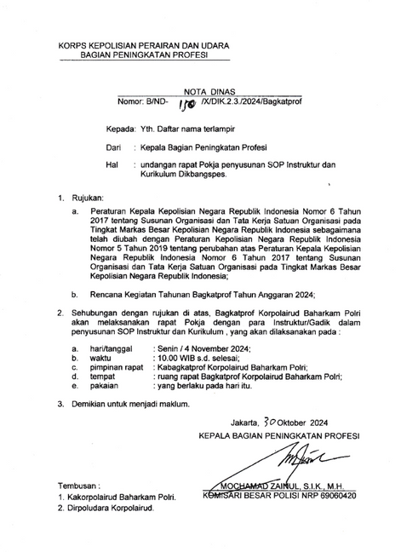
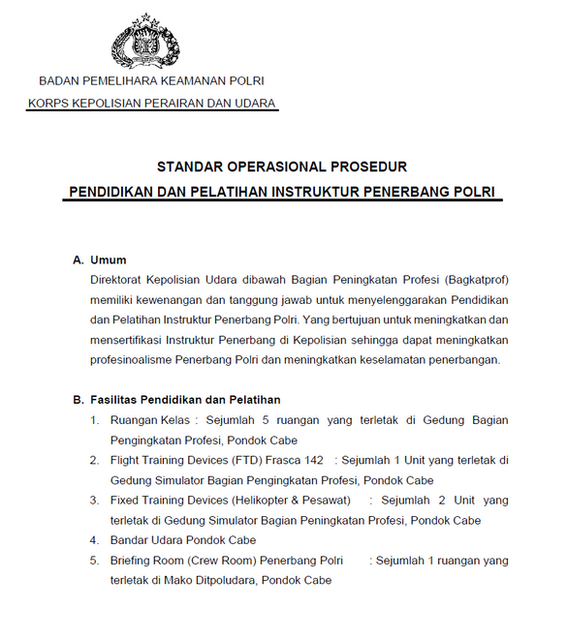
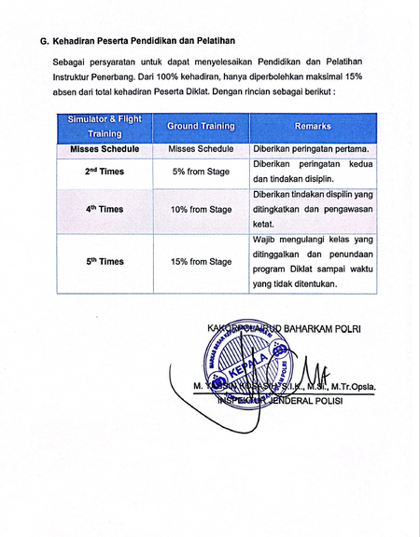
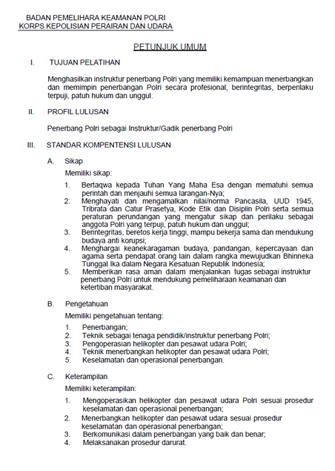
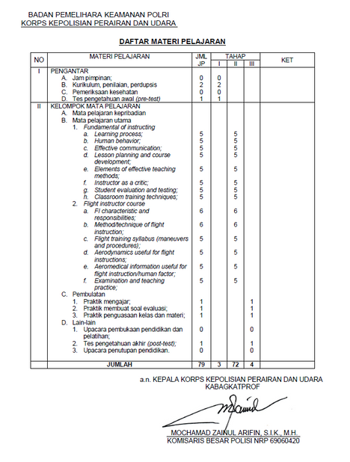

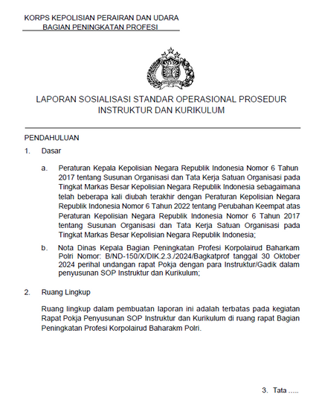
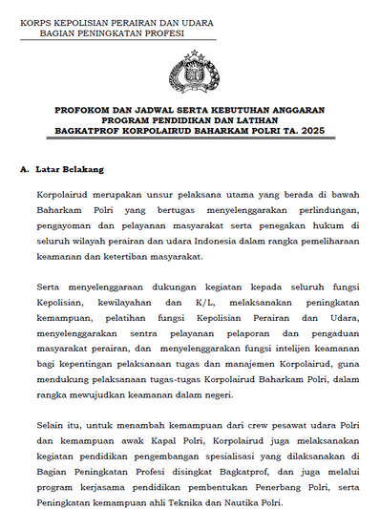
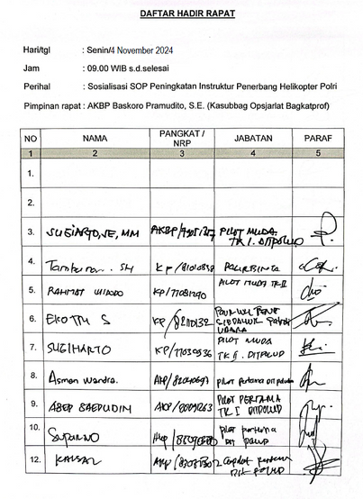
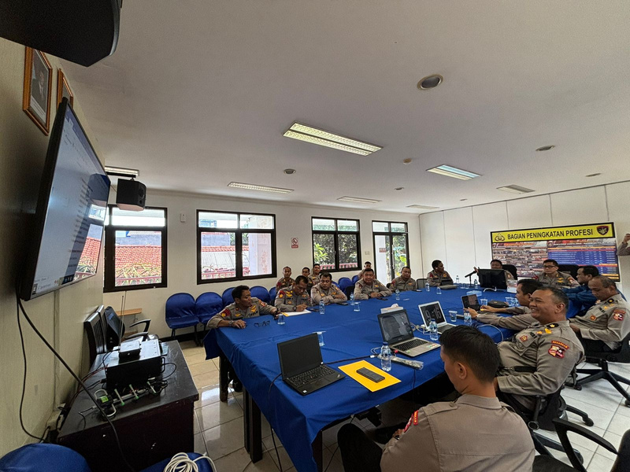
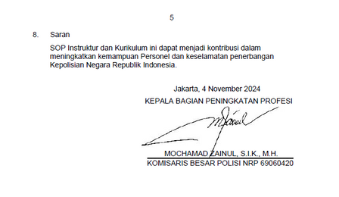
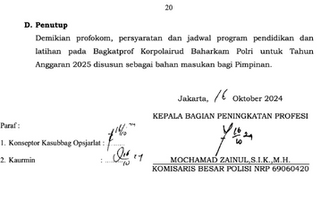
SOP & KURIKULUM

Slide 8
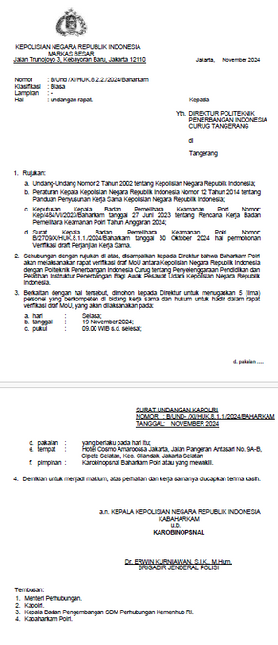
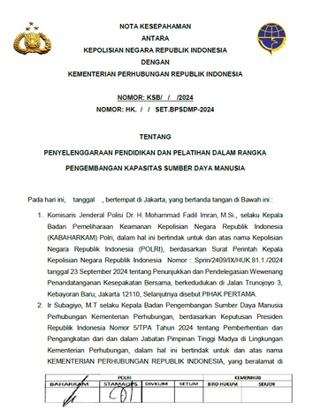
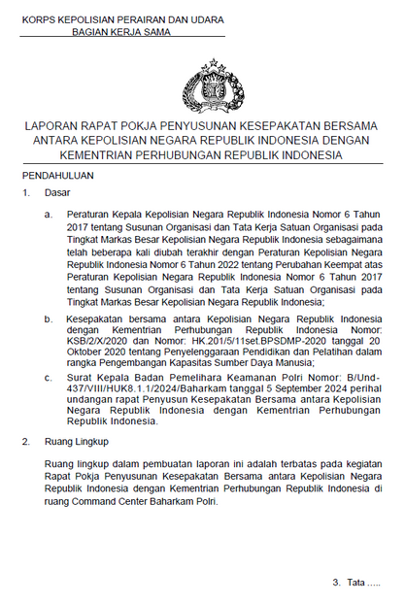
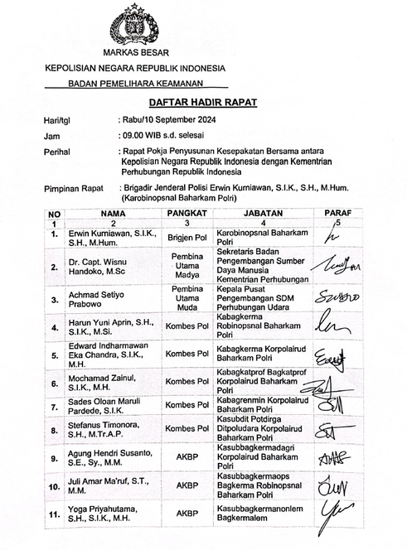
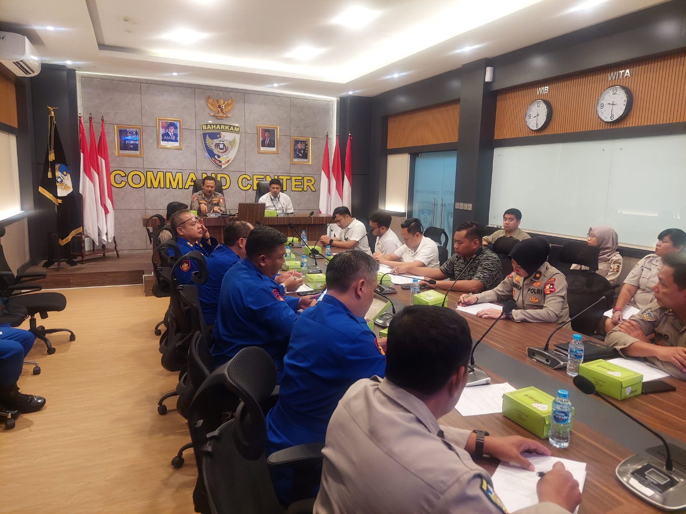
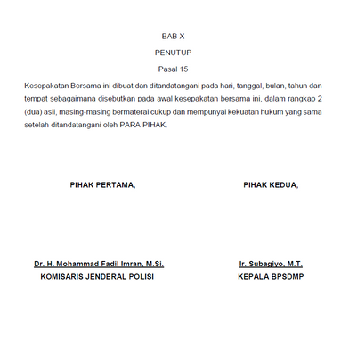
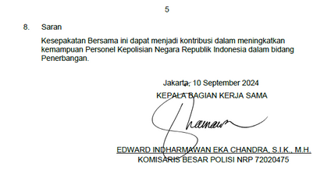
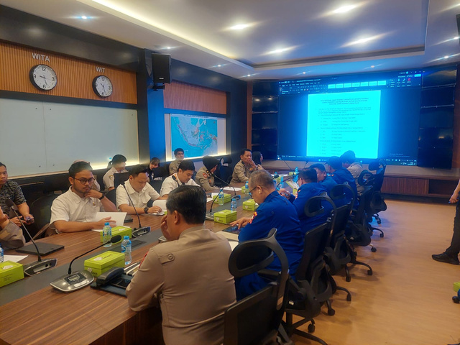
PenyusunanMoU Kepolisian dengan Kemenhub

Slide 9
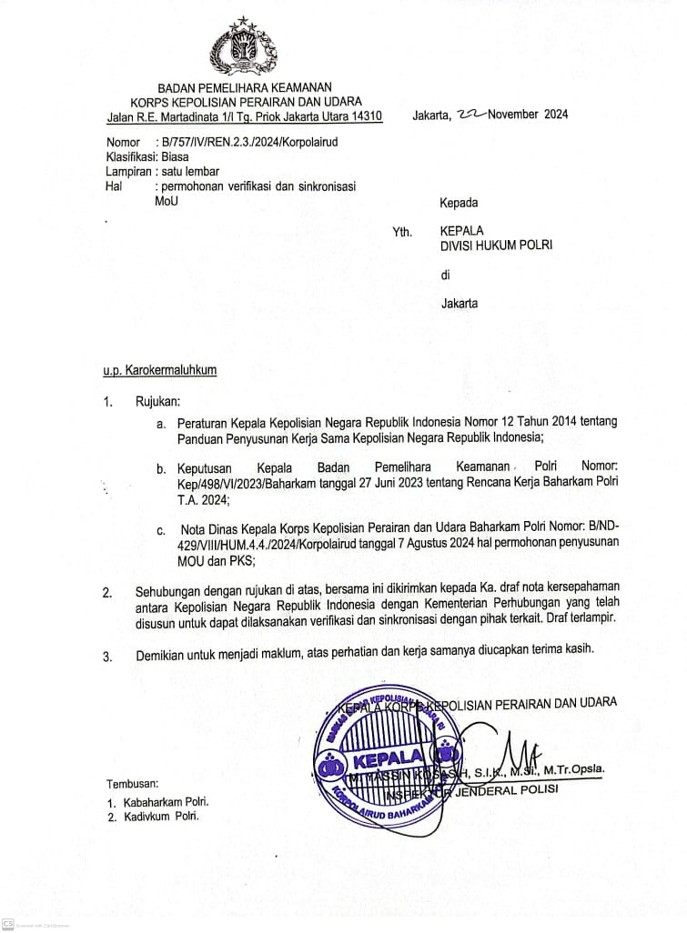
Permohonan Verifikasi dan Sinkronisasi MoU

Slide 10
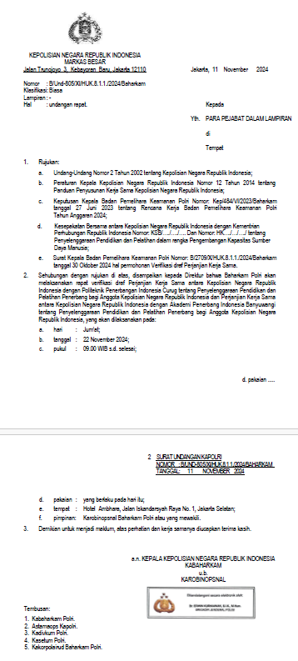
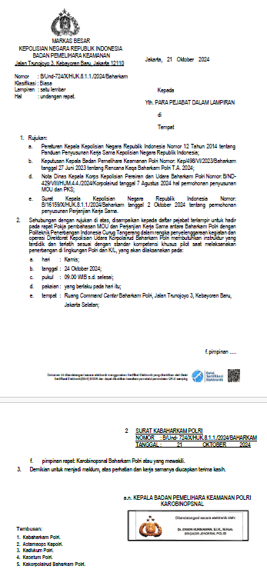
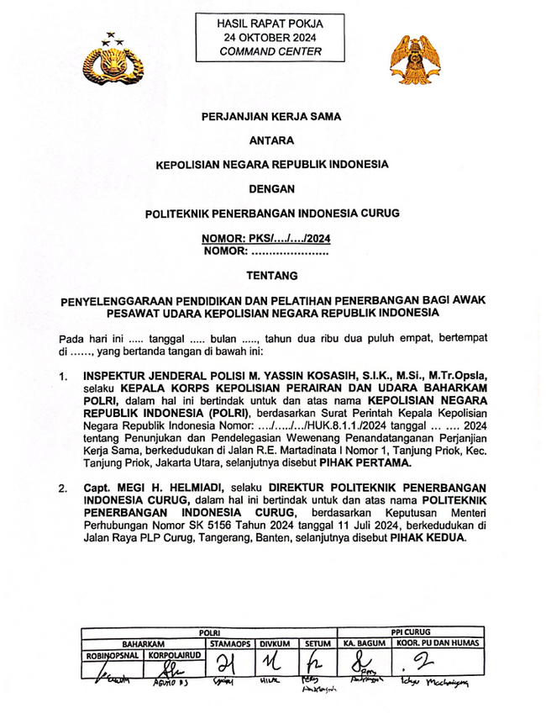
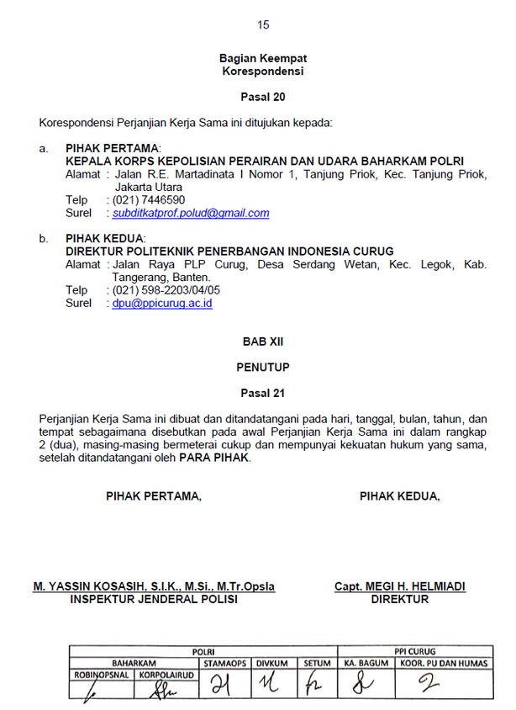
PERJANJIAN KERJA SAMA DENGAN PPI CURUG

Slide 11
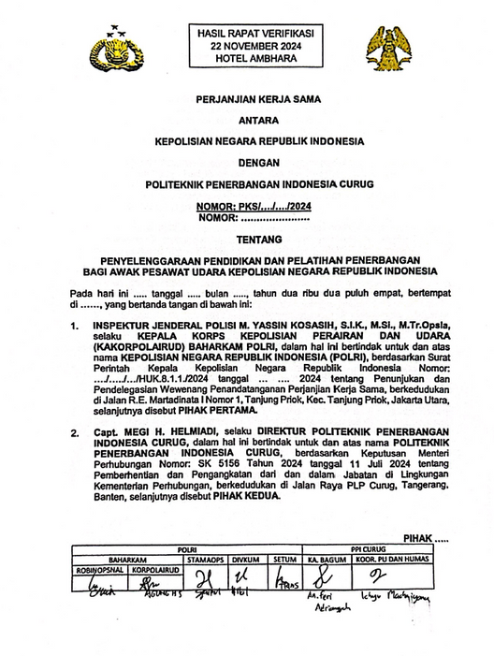
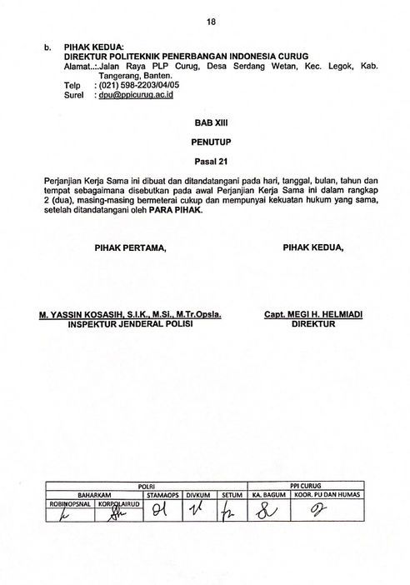
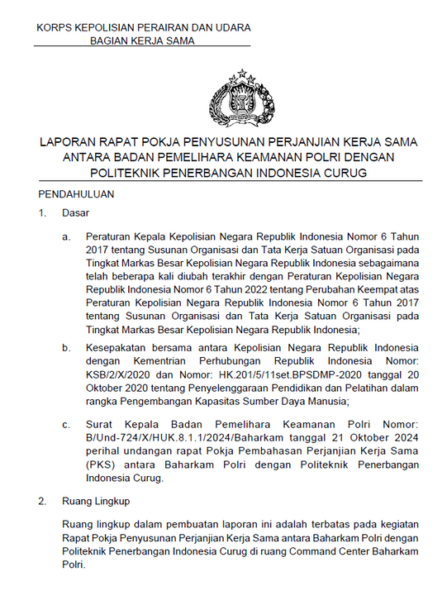
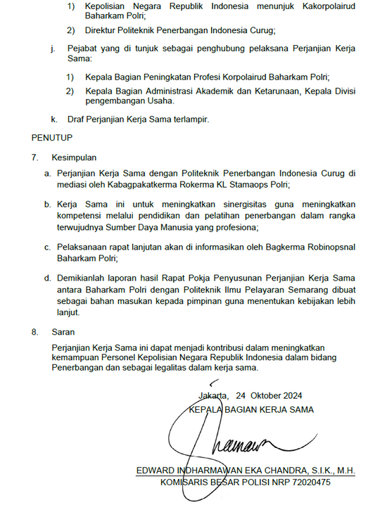
PERJANJIAN KERJA SAMA DENGAN PPI CURUG (2)

Slide 12
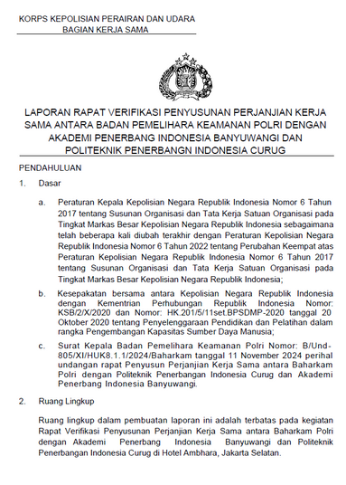
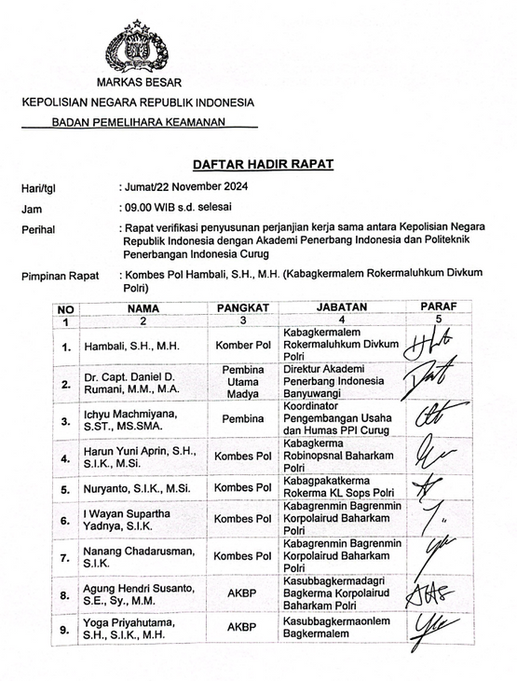
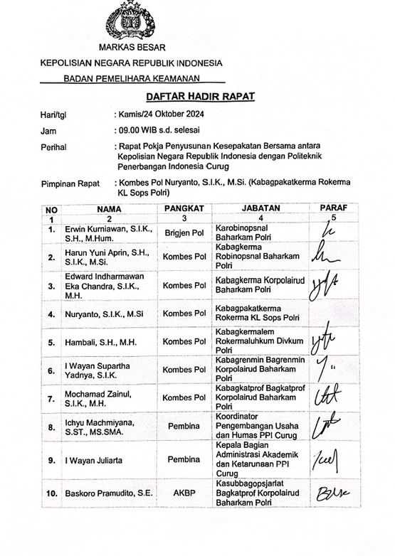
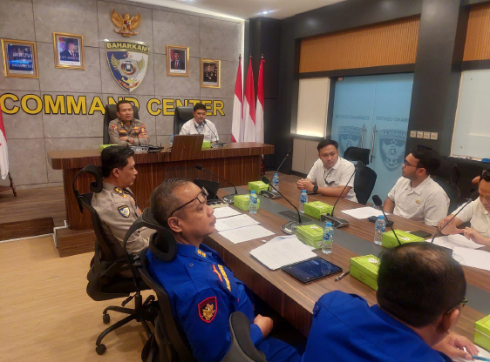
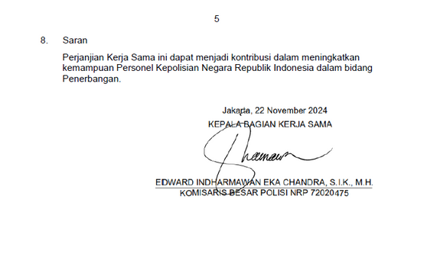
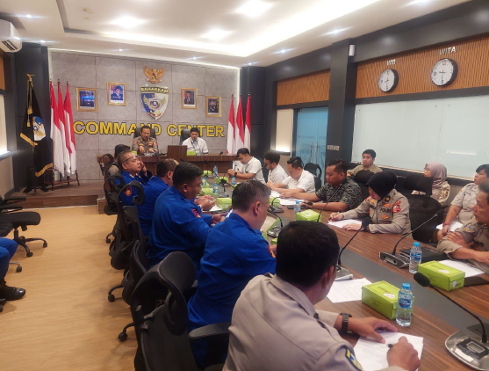
PERJANJIAN KERJA SAMA DENGAN PPI CURUG (3)

Slide 13
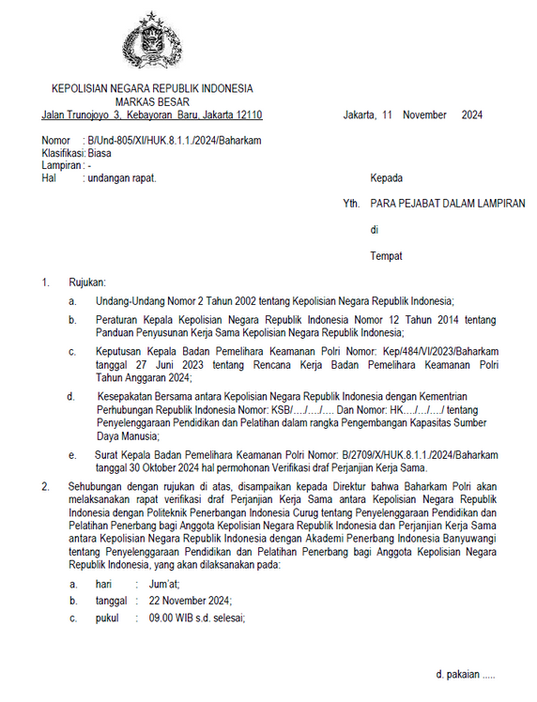
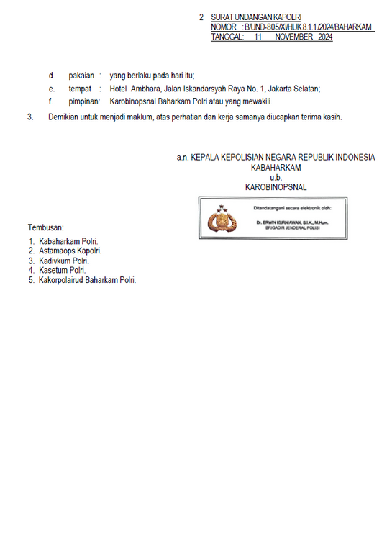
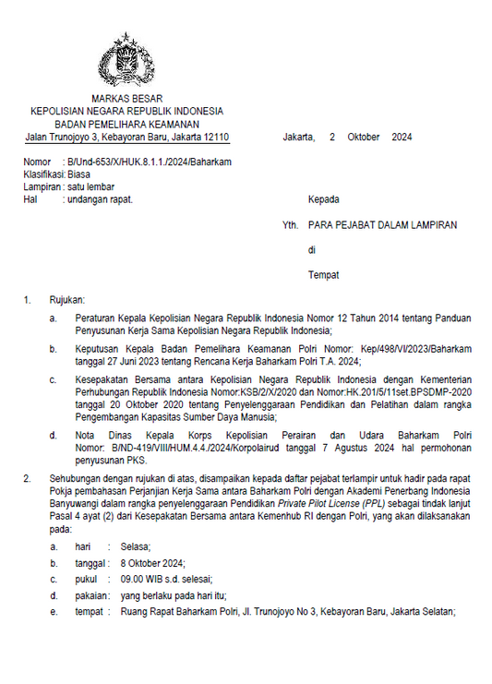
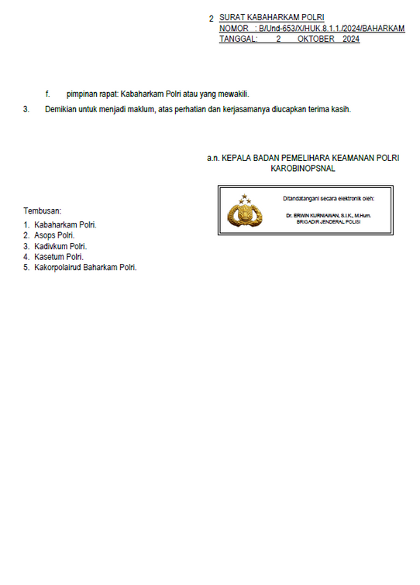
PERJANJIAN KERJA SAMA DENGAN API BANYUWANGI

Slide 14
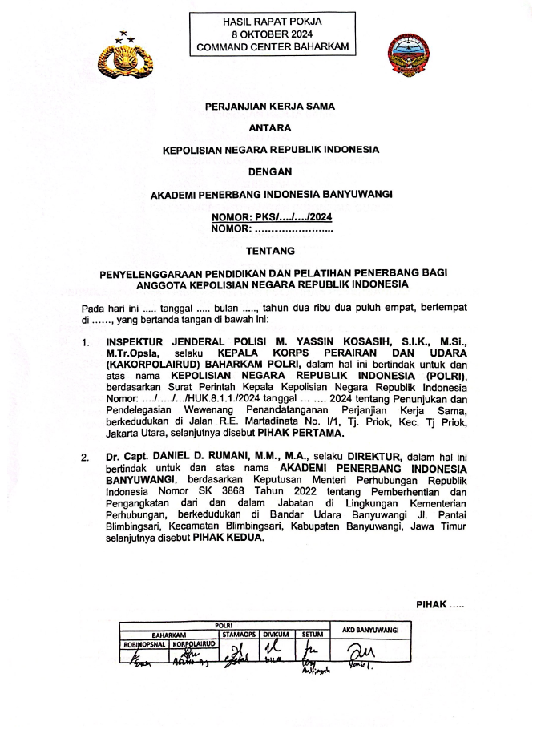
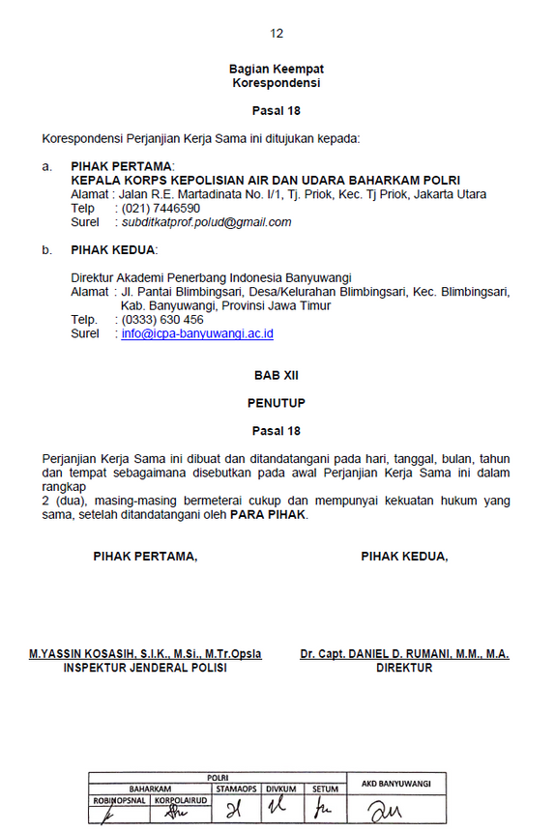
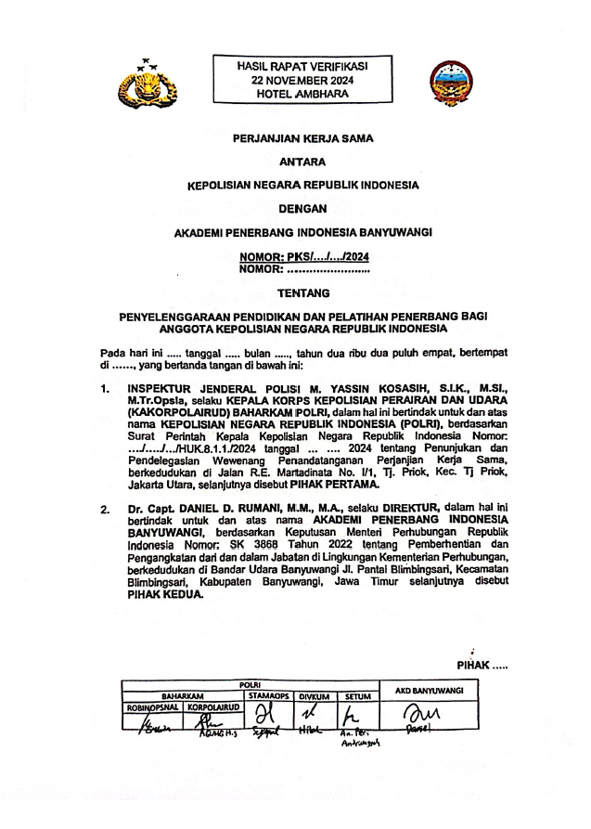
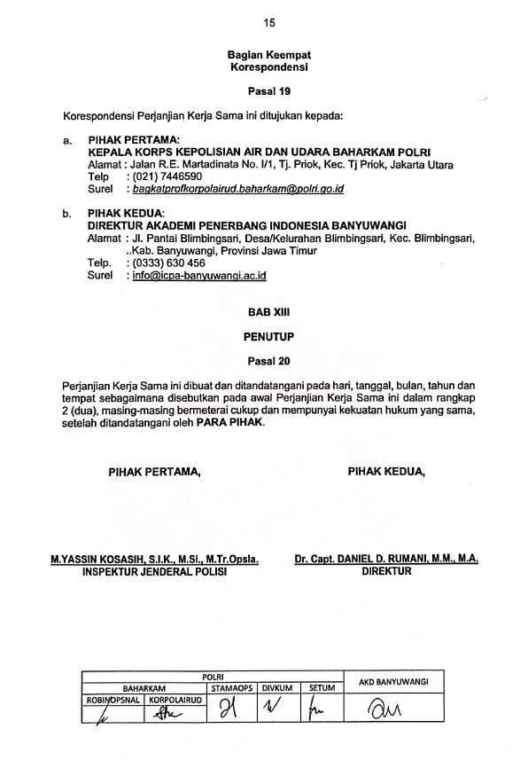
PERJANJIAN KERJA SAMA DENGAN API BANYUWANGI (2)

Slide 15
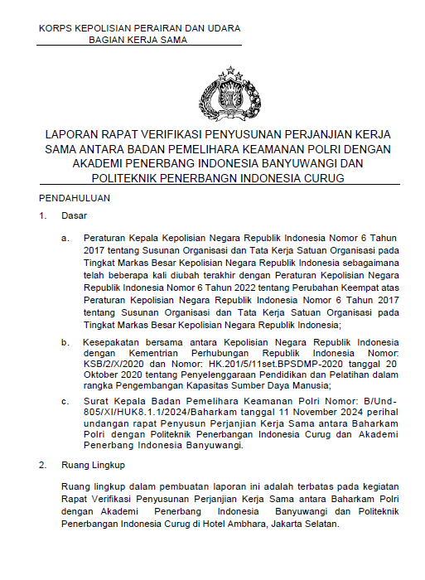



PERJANJIAN KERJA SAMA DENGAN API BANYUWANGI (3)

Slide 16




PERJANJIAN KERJA SAMA DENGAN API BANYUWANGI (4)

Slide 17
OUTCOME
IMPLEMENTASI PROYEK PERUBAHAN PERUBAHAN
Meningkatan keselamatan penerbangan untuk mencapai zero accident melalui peningkatan kompetensi instruktur penerbang yang akan mencetak penerbangpenerbang
unggul untuk mengoperasikan helikopter Polri.

Slide 18
HASIL IMPLEMENTASI PROYEK PERUBAHAN
Membentuk tim efektif proyek perubahan
Pembahasan pelibatan fungsi Bagkatprof dengan Stakeholder internal dan external
Melaksanakan sosialisasi kepada stakeholders
Penyusunan SOP instruktur dengan instruktur dan penerbang Polri
Penyusunan MoU dengan Kementerian Perhubungan
Penyusunan PKS dengan lembaga pelatihan penerbangan

Slide 19
MANFAAT
INTERNAL
EKSTERNAL
PESERTA
Manfaat bagi internal adalah meningkatkan kemampuan dan kinerja instruktur Penerbang Polri khususnya dalam mencetak penerbang-penerbang muda yang unggul dalam mengutamakan keselamatan pada kegiatan penerbangan operasional Polri
Program kerja sama pelatihan antara Polri dengan lembaga pendidikan penerbangan akan memberikan pendapatan terhadap lembaga tersebut yang bernaung di bawah Kemenhub Pendanaan akan didapat dari DIPA APBN 2025
Meningkatkan kemampuan manajemen strategis dan Meningkatkan Sistem Keselamatan Penerbangan

Slide 20
DESKRIPSI PROSES KEPEMIMPINAN STRATEGIS
MEMBANGUN KERJA SAMA
Dalam penyusunan proyek perubahan ini, project leader membangun kerja sama dengan berbagai pihak baik pihak internal Direktorat Kepolisian Udara dan Korps Kepolisian Perairan Udara maupun pihak eksternal
MEMANFAATKAN PELUANG
Sebagai seorang project leader dalam melaksanakan proyek perubahan. Diperlukan
ketelitian dan kecermatan dalam mengindentifikasi dan melihat peluang yang ada. Dalam pelaksanaan proyek perubahan ini, salah satu peluang yang dimanfaatkan adalah pada saat kunjungan ke Direktur PPI Curug dan API Banyuwangi
PEMANFAATAN SUMBER DAYA
Pada proses pelaksanaan proyek perubahan, tim efektif bertugas dalam analis, penyusun laporan, pengolah data, dan administrasi sehingga terciptanya kerja sama yang baik dalam penyelesaian proyek perubahan tersebut. Dengan kepemimpinan yang baik, semua sumber daya ini berkontribusi dalam kelancaran dan kesuksesan implementasi proyek perubahan

Slide 21
IMPLEMENTASI STRATEGI MARKETING
DISEMINASI
PUBLIKASI
Pendekatan kolaboratif 4P+1C diadopsi dengan melibatkan stakeholder dalam menjalin kerja sama pelatihan dalam meningkatkan kompetensi instruktur penerbang Polri. Tujuan yang ingin dicapai dalam sosialisasi agar terjalinnya kerja sama pelatihan instruktur penerbang Polri dengan lembaga pendidikan penerbangan.
Publikasi dilakukan dengan metode unggahan media sosial pada dua wadah yaitu platform YouTube Direktorat Kepolisian Udara (Ditpoludara). Proyek perubahan ini dibuat sebagai bentuk implementasi Strategi Akselerasi Peningkatan Kemampuan Instruktur Penerbang Helikopter Polri Untuk Mencetak Penerbang Yang Profesional Guna Meningkatkan Keselamatan Penerbangan.

Slide 22


KEBERLANJUTAN
Implementasi proyek perubahan ini diharapkan dapat berlanjut dan dilaksanakan dalam bentuk program dan kegiatan yang direncanakan dan dianggarkan. Tentu masih terdapat kendala dan hambatan dalam proyek perubahan ini, namun dapat diatasi dengan daya dan upaya dari segala pihak dan stakeholder yang terlibat.
Proyek perubahan yang telah direncananakan ini tentunya tidak hanya berhenti setelah pelaksanaan Pelatihan Kepemimpinan Nasional Tingkat II, namun dapat berjalan secara berkelanjutan sebagaimana yang telah dijelaskan dalam Milestone terhadap rencana perubahan dan strategi.

Slide 23


Slide 24
PEMBERDAYAAN ORGANISASI PEMBELAJAR
PEMANFAATAN
PELAKSANAAN
Perbaikan secara menyeluruh merupakan tuntunan bagi setiap organisasi saat ini dalam mencapai suatu tujuan. Suatu Organisasi memberikan kesempatan bagi anggotanya untuk selalu belajar dan mengembangkan
Pelaksanaan implementasi proyek perubahan didukung dengan strategi pengembangan potensi diri dan pengembangan kompetensi pribadi, tim, dan stakeholders yang mempengaruhi keberhasilan pelaksanaan proyek perubahan ini

Slide 25
KONTRIBUSI MATA PELATIHAN
01
MENGUASAI SENI BERKOMUNIKASI
02
MEMBINA KERJA SAMA TIM
03
Design Thinking Dalam Pemecahan Masalah Dan Pengambilan Keputusan

Slide 26
LESSON LEARN
Dalam memimpin dan melaksanakan Proyek Perubahan Strategi Akselerasi Peningkatan Kemampuan Instruktur Penerbang Helikopter Polri Untuk Mencetak Penerbang yang Profesional Guna Meningkatkan Keselamatan Penerbangan serta melaksanakan visitasi ke Mall Pelayanan Publik Kabupaten Badung, Bali. Terdapat banyak pengalaman baru yang didapatkan penyusun dari kegiatan tersebut. Pengalaman tersebut menjadi bekal ilmu pengetahuan dalam menjadi leader yang mampu memberikan arahan, mengambil keputusan dan membangun kerja sama tim sehingga dapat menyelesaikan proyek perubahan yang telah direncanakan.

Slide 27
KESIMPULAN DAN TINDAK LANJUT
KESIMPULAN
TINDAK LANJUT
Strategi Akselerasi Peningkatan Kemampuan Instruktur Penerbang Helikopter Polri untuk Mencetak Penerbang yang Profesional Guna Meningkatkan Keselamatan Penerbangan untuk meningkatkan kompetensi individu pada organisasi, membuka peluang, dan memberikan perubahan yang positif bagi organisasi secara keseluruhan
  Peningkatan sosialisasi kepada instruktur penerbang Polri dan penerbang Polri terkait SOP dan silabus
  Menjalin dan menjaga hubungan kerja sama yang berkelanjutan dengan stakeholders terkait
  Peluang untuk dapat berkembang menjadi lebih baik lagi menjadi terbuka
  Monitoring dan evaluasi periodik

Slide 28




THANK YOU
AKBP BASKORO PRAMUDITO, S.E.

